Slide 1
CHỦ ĐỀ:CHỮ CÁCH ĐIỆU
TRONG ĐỜI SỐNG
Tiết 3: Bài 2
LOGO DẠNG CHỮ (Tiết 1)

Slide 2
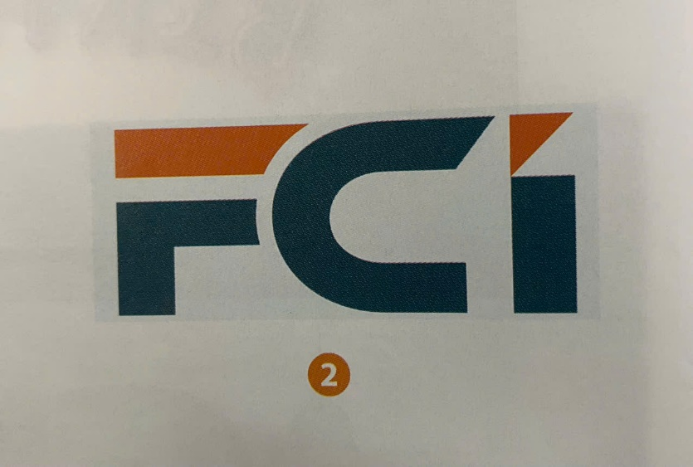

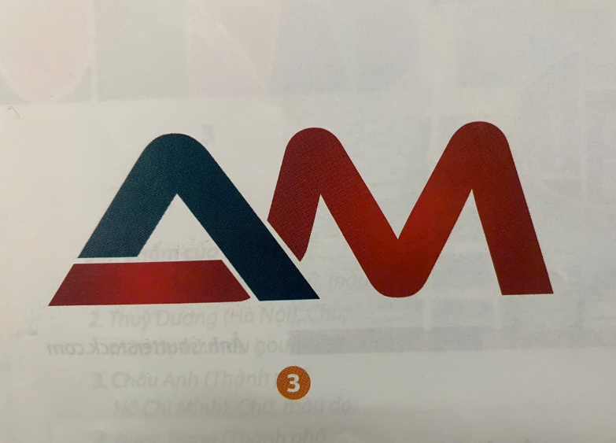
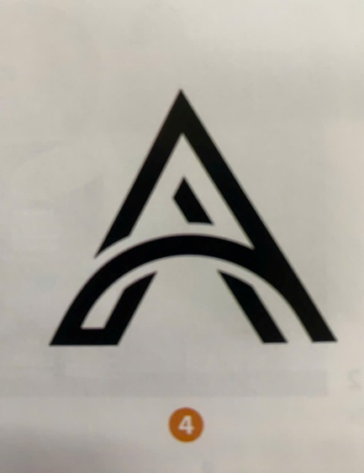
Tiết 3: Bài 2
LOGO DẠNG CHỮ Tiết 1)
I. Khám phá một số hình thức Logo dạng chữ
Quan sát một số logo

Slide 3
I. Khám phá một số hình thức Logo dạng chữ
Tiết 3: Bài 2
LOGO DẠNG CHỮ Tiết 1)
Em hãy cho biết?
- Màu sắc và hình dáng của chữ trong logo?
- Hình dáng của chữ được cách điệu để phù hợp với logo của nhà sản xuất, màu sắc hài hòa với bố cục.
- Vai trò của chữ trong logo?
- Chữ có vai trò đặc biệt quan trọng trong logo, nó thể hiện tên của logo và tên của công ty hay nhà sản xuất.

Slide 4




ĐÀI TRUYỀN HÌNH

Slide 5



Slide 6
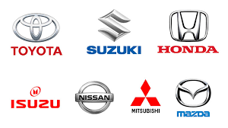
Logo biểu tượng của các hãng xe

Slide 7





ẨM THỰC

Slide 8


Slide 9
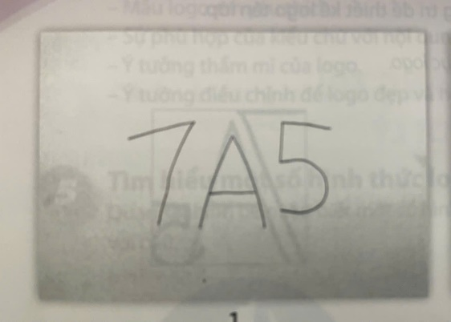
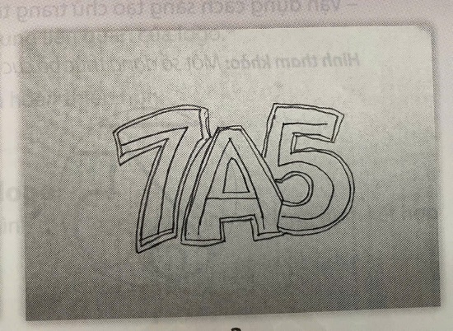
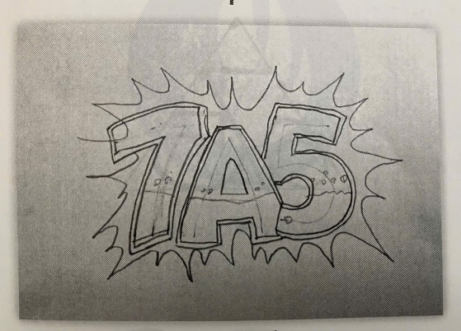

II. CÁCH THIẾT KẾ LOGO TÊN LỚP
Tiết 3: Bài 2
LOGO DẠNG CHỮ Tiết 1)
Quan sát các hình và cho biết các bước tạo logo?

Slide 10
II. CÁCH THIẾT KẾ LOGO TÊN LỚP
Tiết 3: Bài 2
LOGO DẠNG CHỮ Tiết 1)
Bước: 1
Xác định nội dung và hình thức chữ sẽ cách điệu
Bước: 2
Phác thảo chữ cách điệu bằng nét
Bước: 3
Vẽ chi tiết cách điệu và trang trí thêm
Bước: 4
Vẽ màu hoàn thiện logo

Slide 11
Tiết 3: Bài 2
LOGO DẠNG CHỮ Tiết 1)
II. CÁCH THIẾT KẾ LOGO TÊN LỚP
Biểu tượng hoặc logo thương hiệu có thể được tạo ra từ chữ cách điệu với nét đặc trưng riêng

Slide 12
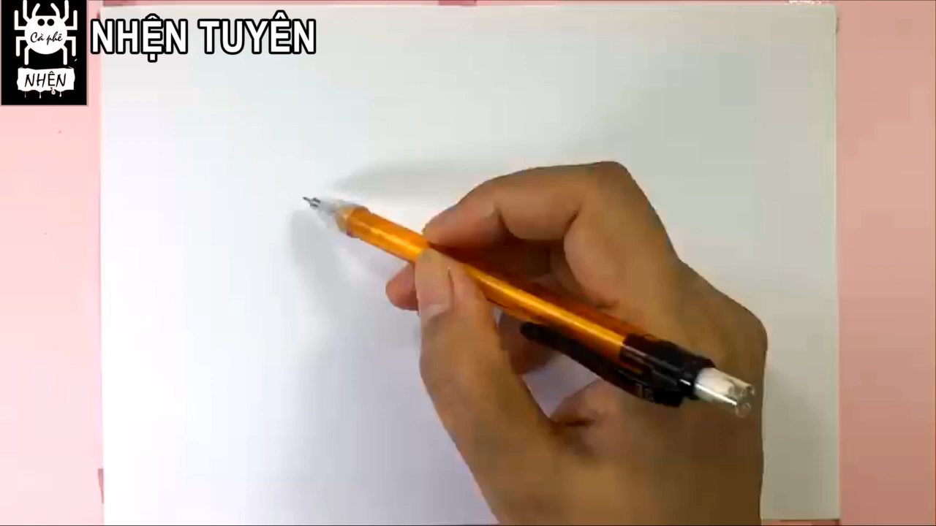

Slide 13


III. THIẾT KẾ LOGO TÊN LỚP
Tiết 3: Bài 2
LOGO DẠNG CHỮ Tiết 1)
Bài tập: em hãy thiết kế logo tên lớp mình trên giấy A4

Slide 14



Slide 15


Slide 16


Slide 17


